Slide 1
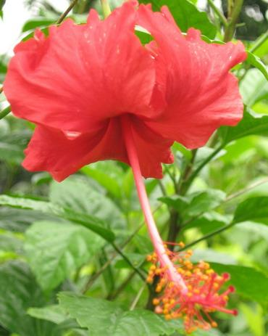

স্বাগতম

Slide 2
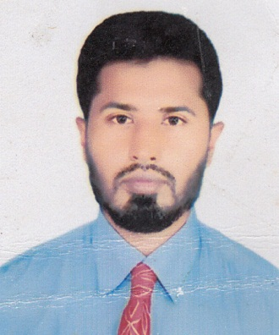

মোঃ আশরাফুল ইসলাম
সহকারি শিক্ষক(ধর্মীয়) আইডি-০৬
জাংগাল বাদশা মিয়া আদর্শ বালিকা উচ্চ বিদ্যালয়
মুরাদনগর,কুমিল্লা
Cell phone-01716305925
নামঃ মোঃবাছির আহাম্মদ
সহকারি শিক্ষক(ব্যবসায় শিক্ষা)
মেটংঘর বি,আর,আই,এম উচ্চ বিদ্যালয়
মুরাদনগর, কুমিল্লা।
E-mail: bachhir1978@gmail.com
Cell phone : 01823006515

Slide 3
বিষয়ঃ ব্যবসায় উদ্যোগ
শ্রেণিঃ নবম
অধ্যায়ঃ নবম
পাঠঃ বিপণন
সময়ঃ 5০ মিনিট
তারিখঃ২৮/১১/২০১৩ খ্রি.

Slide 4
শিখন ফল
বিজ্ঞাপণের গুরুত্ব ব্যাখ্যা করতে পারবে।
বিজ্ঞাপণের মাধ্যম গুলোর নাম বলতে পারবে।
বিজ্ঞাপনের কার্যাবলি বর্ণনা করতে পারবে।

Slide 5

বিজ্ঞাপণ

Slide 6
বিজ্ঞাপণ

Slide 7
বিজ্ঞাপণ
চলচ্চিত্র
পণ্যসজ্জা
বিজ্ঞাপণী ফলক
প্রচারপত্র
মেলা
নিয়ন আলো
প্রাচীর পত্র

Slide 8
কাজ -১
* উল্লেখিত মাধ্যমগুলো ব্যতীত ৪টি মাধ্যমের নাম লিখ।
(জোড়ায় কাজ) সময়-৩মিনিট

Slide 9


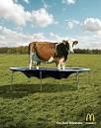

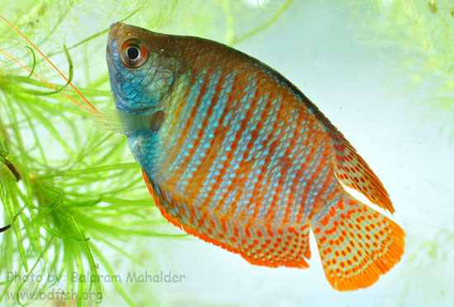

Slide 10
কাজ-২
তোমরা প্রতিদিন বিভিন্ন মাধ্যমে যে সকল পণ্যের বিজ্ঞাপণ দেখে থাক সে সকল পণ্যের একটি নামের তালিকা তৈরি কর।(দলগত কাজ) সময়-৬মিনিট

Slide 11
মূল্যায়ন
* বিজ্ঞাপন কী ?
* বিজ্ঞাপণের ৩টি মাধ্যমের নাম কি ? * বিজ্ঞাপণ দেওয়া হয় এমন ২টি জনপ্রিয় পণ্যের নাম কি ?

Slide 12
বাড়ির কাজ
* কোন কোন বিজ্ঞাপণ তোমাকে আকৃষ্ট করে তার কারন লিখ।

Slide 13
ধন্যবাদ

